Slide 1
Vyšetření hlavy a krku

Slide 2
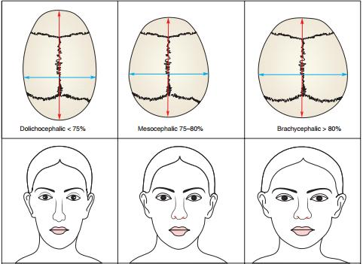
Vyšetření hlavy - pohled
Pohled
hlava je většinou mezocefalického tvaru, volně pohyblivá
další typy – dolichocefalická, brachycefalická, mikrocefalická, makrocefalická

Slide 3
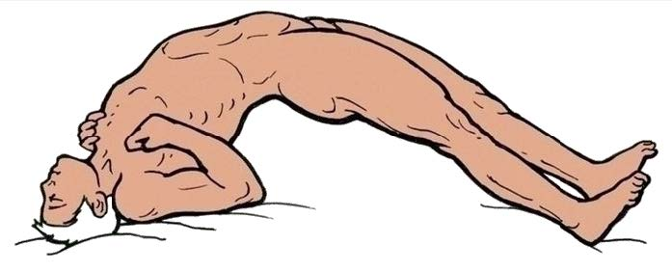
Vyšetření hlavy - pohled
Pohyb – omezen při meningeálním dráždění – hlava zanořena do podložky, tělo až v opistotonu

Slide 4
Vyšetření hlavy - pohled
Třes
Hrubý třes hlavy – např. při parkinsonismu + typická hypomimie
Mussetův příznak – kývavé pohyby hlavy – souhyby se srdeční systolou – příznak aortální regurgitace
Vlasová pokrývka - alopecie

Slide 5
Obličej
Záněty
erysipel – zarudnutí a nepravidelné okraje
herpes zoster – v průběhu hlavových nervů
herpes simplex
parotitida – zduření příušné žlázy nebo i obou
furunkl – abscedující zánět vlasového foliklu
akné
Nádory
fibromy, lipomy, ateromy – benigní
bazaliomy, spinocelulární Ca, melanom - maligní

Slide 6
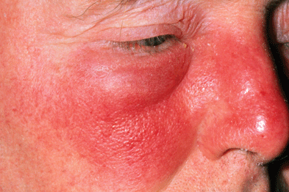
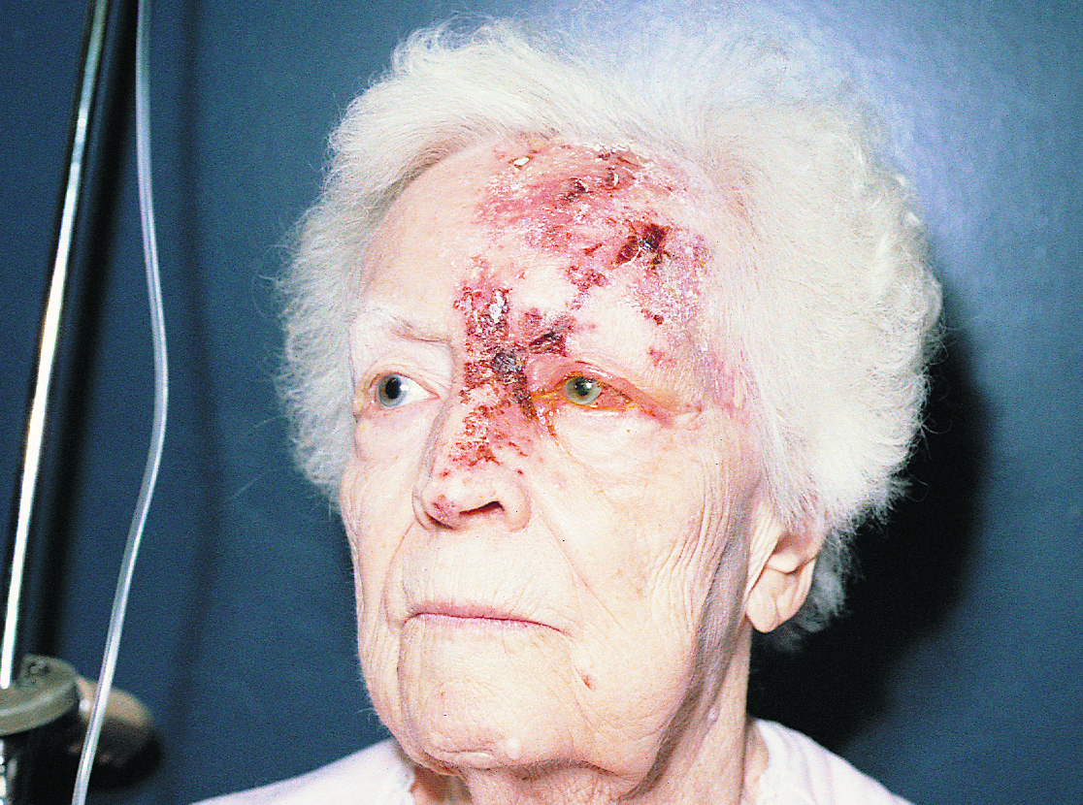
Erysipel Herpes zoster ophtalmicus

Slide 7
Obličej
Otok
dentálního původu
sinusitida
parotitida
otoky víček u nefropatií
alergické reakce
Motýlovitý exantém – projev Lupus erytematodes
Hirsutismus – patologický růst a distribuce ochlupení u žen

Slide 8
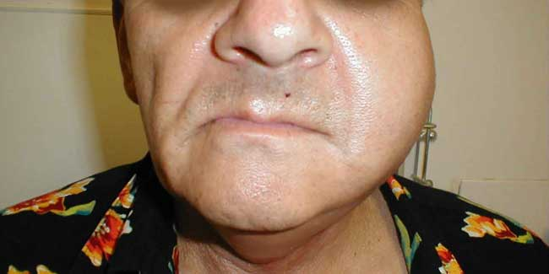
Parotitida Motýlovitý exantém

Slide 9
Výraz obličeje
facies febrilis – u horečnatých onemonění – lesklé oči, zarudnutí tváře
facies Hippocratica – u NPB – propadlé tváře, špičatý nos
facies mitralis – mitrální stenóza, nízký srdeční výdej – akrální cyanóza, lividní zbarvení tváří
facies nefritica – bledost, edém víček, prosak obličeje
facies pletorica – zarudnutí s lividním nádechem – polycytemie
facies akromegalica – zvětšení nadočniových oblouků, nosu, brady, jazyka
facies tyreotoxica – neklid, exoftalmus
facies myxedematosa – hypomimie, odulý obličej, chybění laterální části obočí
facies cushingoidní – měsíčkovitý obliček

Slide 10
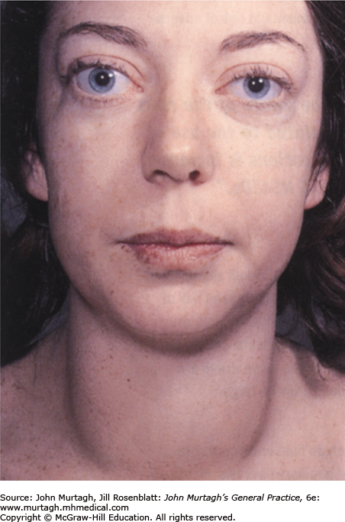
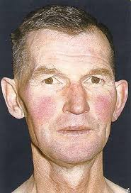
facies mitralis facies thyreotoxica

Slide 11
Inervace hlavových nervů
nervus facialis n. VII
paréza centrální – jednostranné postižení dolní větve - pokles koutku, vyhlazení nasolabiální rýhy, neschopnost zapískat, sešpulit ústa
paréza periferní – jednostranné postižení horní i dolní větvě
- dolní větev – viz. výše
- horní větev – asymetrie očních štěrbin, neschopnost zavřít oko

Slide 12
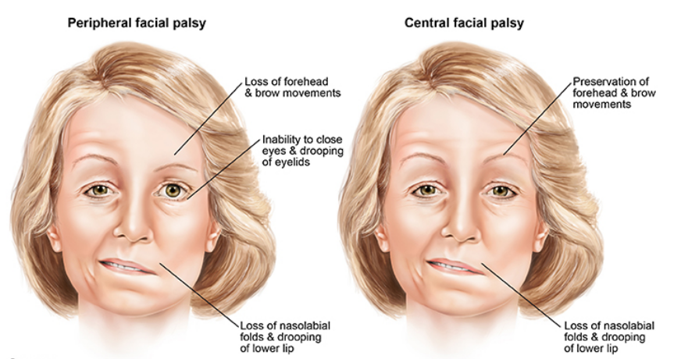

Slide 13
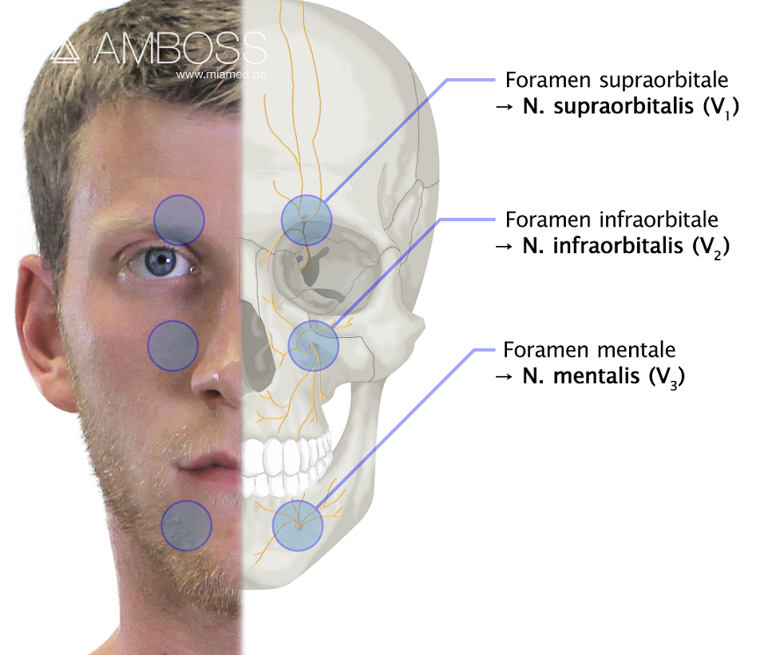
Inervace hlavových nervu – N. trigeminus

Slide 14
Oči a okolí
fyziologicky – obočí symetrické, víčka bez otoku, oční štěrbiny symetrické, bulby ve středním postavení, volně pohyblivé všemi směry
obočí – asymetrie u vrozených vad, prořídnutí temporálně u hypotyreózy, hirsuitismus – nadměrně vyvinuté

Slide 15
Oči a okolí - víčka
otoky
oboustraně u glomerulonegritídy a hypotyreózy
jednostranně - chalazion – zánět Meibomské žlázy
- hordeolum – absces mazové žlázy
CAVE – brýlovitý hematom – fraktura baze lební
epikantus – kožní řasa překrývající vnitrní koutek – mongolismus – M. Down
ektropium/entropium – přetočení okraje víčka zevně/vnitřně
xantelasmata – na horních víčkách pŕi hyperlipoproteinémii

Slide 16
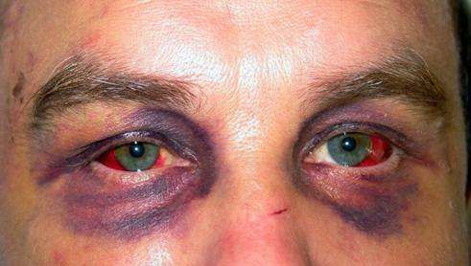
Brýlovitý hematom

Slide 17
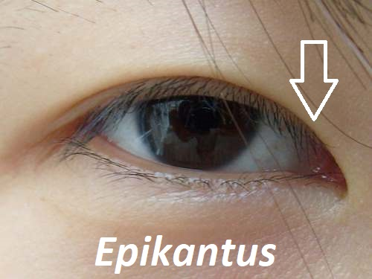
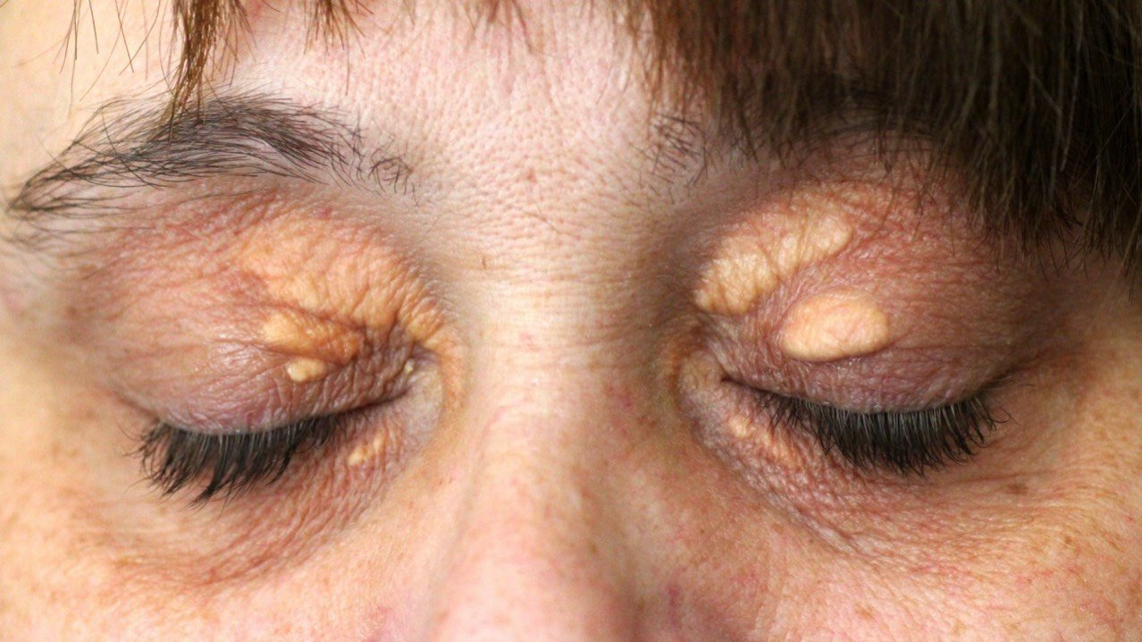
Epikantus Xantelasmata

Slide 18
Oční štěrbiny
fyziologicky symetrické
oboustranné zúžení u blefarospasmu – mimovolné tonické a spastické kotrakce m. orbicularis oculi
oboustranné rozšíření u exoftalmu – při pohledu dolů srpek bělma nad duhovkou – Graefeho příznak
asymetrie při jednostranné ptóze víčka
Hornerův syndrom – ptóza, mióza, enoftalmus – léze krčního sympatiku
priferní paréza N. facialis viz. výše

Slide 19
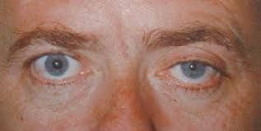
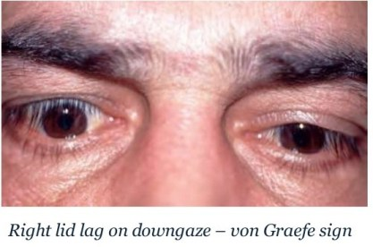
Hornerův syndrom

Slide 20
Oční bulby
fyziologicky ve středním postavení
exoftalmus
oboustranná protruze při tyreotoxikóze – viz. výše
jednostranná u retrobulbárních procesů – tumory, trombózy žilních splavů – typicky kombinace exoftalmu s chemózou spojivky
enoftalmus – většinou jednostranně – viz. Hornerův syndrom
strabismus konvergentní – osy bulbů se sbíhají
strabismus divergentní – osy bulbů se rozbíhají
nystagmus – mimovolní, rychle se opakující rytmické záškuby očí

Slide 21
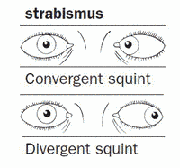
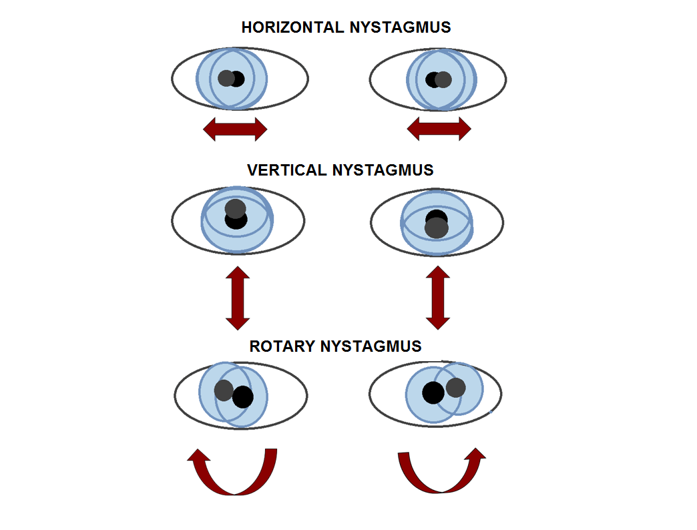

Slide 22
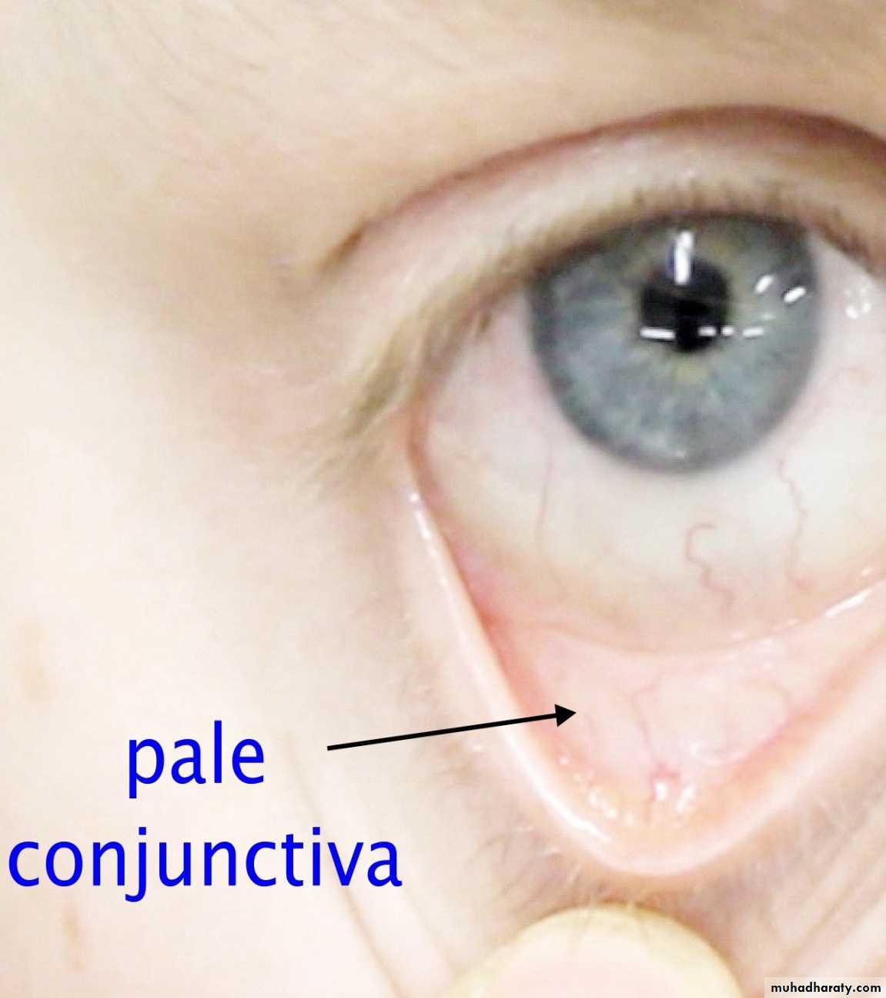
Spojivky
spojivky jsou fyziologicky růžové
bledost u anémie
hyperémie u zánětu spojivek
xeroftalmie – suchost – u Sjögrenova syndromu,
hypo - vitaminóza A
Spojivka u anémie

Slide 23
Skléry
skléry jsou fyziologicky bílé, anikterické
ikterické skléry – žlutavé zabarvení – mírnější forma = subikterus
subkonjuktivální hemoragie – u krvácivých stavů, při námaze
modravé zabarvení – u osteogenesis imperfecta

Slide 24
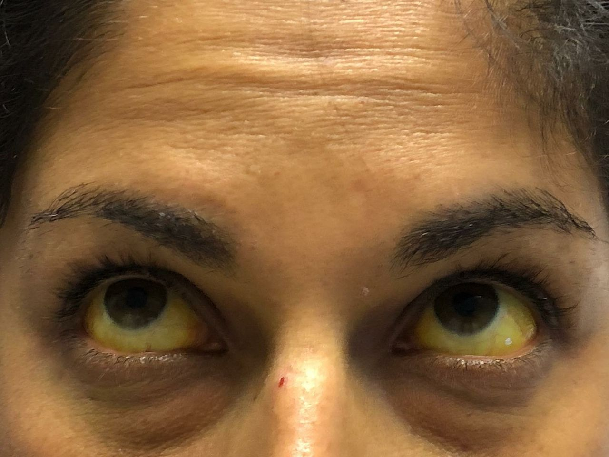
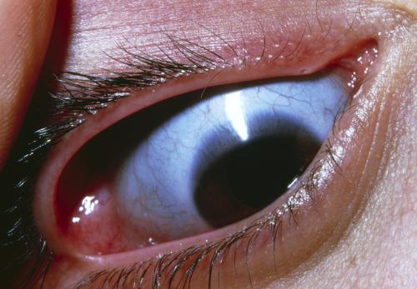
Ikterické skléry Namodralé skléry u OI

Slide 25
Zornice
fyziologicky okrouhlé, isokorické, reagují na osvit i konvergenci
mióza -zúžení – reakce na světlo, při poškození sympatiku – převládne parasympatikus, intoxikace opiáty
mydriáza – rozšíření – reakce na tmu, při poškození parasympatiku – převládne sympatikus, otrava atropinem/belladonou
anizokorie – nestejná šíře zornic – u různých intrakraniálních procesů – CMP, tumory, atd.

Slide 26
Nos
fyziologicky symetrický, přiměřené velikosti i tvaru, volně průchodný, bez sekrece
velký nos u akromegalie
rhinophyma – zvětšený nos nerovného povrchu až květákovitý – typicky u Rosacey
sedlovitý – vrozená Lues, granulomatóza s polyangitídou – dříve Wegenerova granulomatóza
epistaxe – krvácení z nosu
furunkl

Slide 27
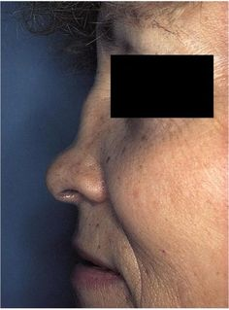
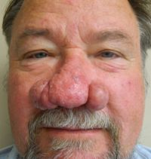
Rhinophyma Sedlovitý nos

Slide 28
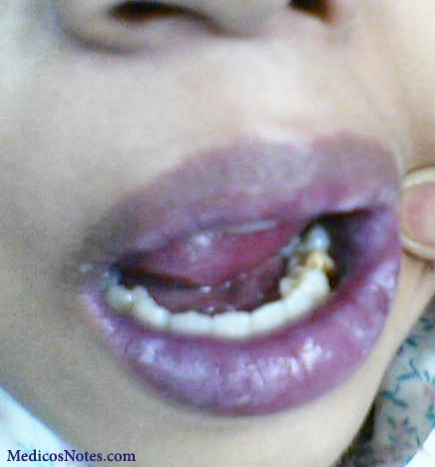
Rty
fyziologicky jsou symetrické, ružové, hladké, vlhké
asymetrie – paréza dolní větve n. VII – viz. výše, někdy podmíněno i chybějícím chrupem
cyanóza – u poruchy saturace krve kyslíkem
suché rty – při dehydrataci
herpes labialis
cheilitida – zánět rtu
Cyanóza

Slide 29
Foetor ex ore
u zánětu v dutině ústní
kariézní chrup
ulcerace, tumory dutiny ústní/ORL oblasti/jícnu/žaludku
u plicního abscesu – hnilobný zápach
acetonový – u ketoacidózy u diabetiku
alkoholový
hepatální – u jaterního selhání – pach připomíná čerstvá játra
urinózní – u renálního selhání – amoniakální pach

Slide 30
Sliznice dutiny ústní
bledá při anémii
zarudlá u stomatitidy, přítomné i afty
grafitové skvrny u Addisonovy nemoci
Koplikovy skvrny u spalniček
eroze, vředy u hematoonkolog. onemocnění
soor (moučnivka) – bělavé povlaky způsobené kvasinkou – typicky u imunodeficiencí

Slide 31
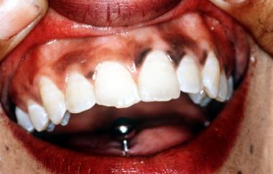
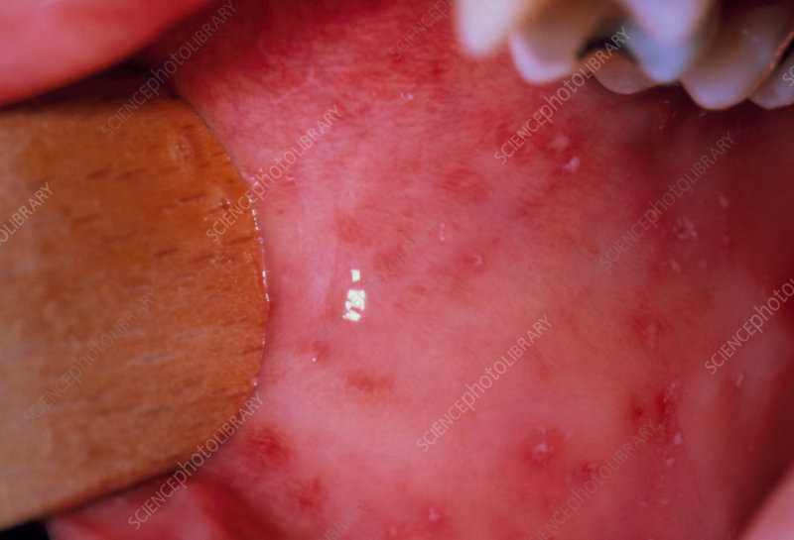
Grafitové skvrny Koplikovy skvrny

Slide 32
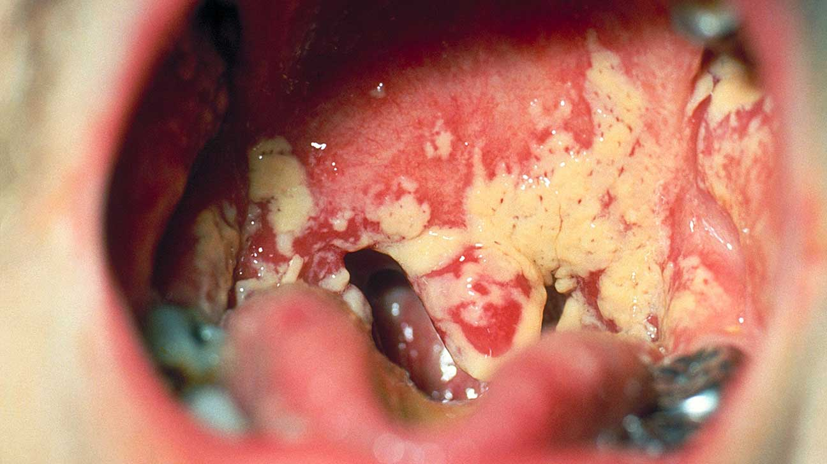
Soor

Slide 33
Jazyk
fyziologicky růžový, bez povlaku, plazí středem
deviace – paréza N. hypoglossus – např. u CMP
suchý jazyk – dehydratace
povleklý
malinový – u spály
pokousaný – u epileptických záchvatu
makroglosie – u otoku, myxedému, akromegalie

Slide 34
Vyšetření krku - pohled
fyziologicky symetrický
patologicky:
struma – zvětšená štítná žláza,
zvětšené lymfatické uzliny,
zvýšená náplň krčních žil – městnání před pravostrannými srdečními oddíly, u konstriktivní a exsudativní perikarditidy, trikuspidálních vad

Slide 35
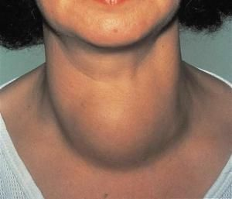
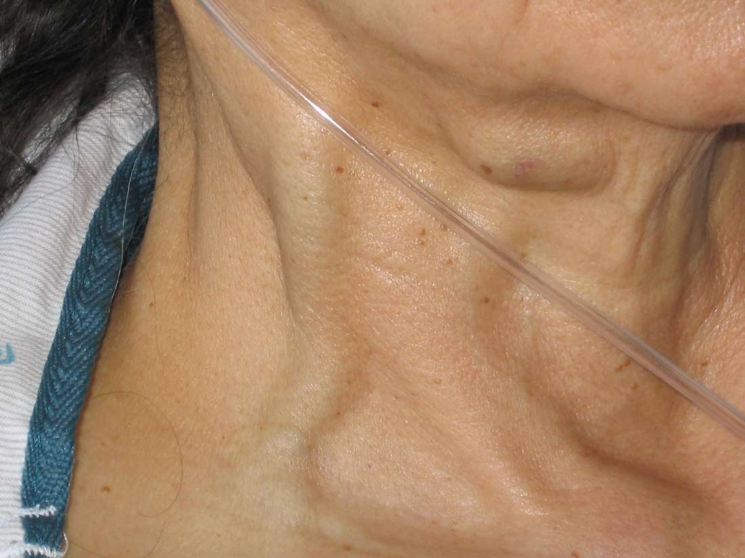
Struma zvýšená náplň krčních žil

Slide 36
Vyšetření krku – pohmat
pulzace art. carotis – oslabení nebo nehmatná pulzace může znamenat zúžení nebo úplnou obturaci cévy
pohmat štítné žlázy – fyziologicky nehmatná, běžně není ani viditelná
při vyšetření vyzveme pacienta k polknutí - lepší odlišení od okolitých struktur
difuzní nebo uzlová, hypo-, eu-, hyperfunkční
všímáme si i příznaku hypo-, nebo hypertyreózy – exoftalmus, tempo řeči, srdeční frekvence, atd.

Slide 37
Vyšetření krku – pohmat
lymfatické uzliny – fyziologicky nehmatné
zvětšení zánětlivé – měkké, bolestivé, volně pohyblivé
jednotlivé uzliny – regionální lymfadenitida při tonzilitidě, nasofaryngitidě, ginivitidě, zubních afekcích
vícečetné uzliny – TBC, sarkoidóza, toxoplasmóza, mononukleóza
zvětšení nádorové – tužší, nebolestivé, fixované ke spodině
Virchowova uzlina u karcinomu žaludku – levá supraklavikulární krajina
jinak jakákoli metastáza solidního tumoru či primární hematoonkologické onemocnění

Slide 38
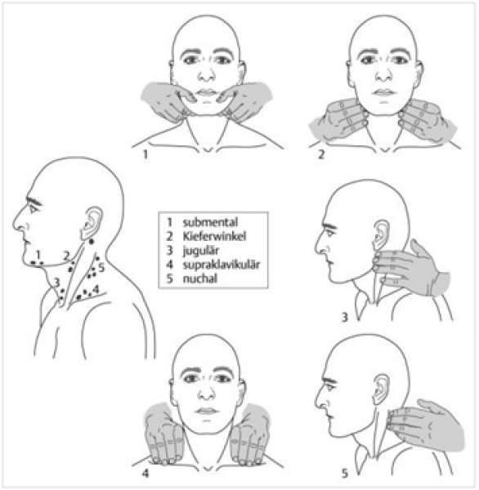

Slide 39
Vyšetření krku - poslech
k vyšetření karotid
systolický šelest – propagace při aortální stenóze
asymetrická slyšitelnost při jednostranné stenóze arterie

Slide 40
Děkuji za pozornost

